Slide 1
Σύστημα Διαχείρισης
Συνταγών Μαγειρικής
Project 50 — Ομαδική Εργασία
Βασιλική Καλδή • Χριστόφορος Κωτσάλας
Πρωτοπαπάς Ευάγγελος • Στασινόπουλος Αναστάσιος
Ελληνικό Ανοικτό Πανεπιστήμιο | 2025–2026

Slide 2
Τι Φτιάξαμε
Σύστημα Καταγραφής Συνταγών
Τεχνολογίες
Κάθε συνταγή αποθηκεύεται ως δομημένη οντότητα:
Βασικά στοιχεία
Όνομα, κατηγορία, δυσκολία, χρόνος
Υλικά συνταγής
Λίστα με όλα τα υλικά
Βήματα εκτέλεσης
Τίτλος, περιγραφή, χρόνος, υλικά ανά βήμα
Python 3
Γλώσσα προγραμματισμού
SQLite3
Βάση δεδομένων
Tkinter
Γραφικό περιβάλλον
GitHub
Συνεργασία ομάδας

Slide 3
Αρχιτεκτονική Συστήματος
GUI
Backend
Database
Παράθυρα Tkinter
Λογική εφαρμογής
SQLite3
__init__.py
recipes_service.py
database.py
app_gui.py
db.py
recipes.db
create_recipe_window.py
app_cli.py
seed.py
recipe_details_window.py
seed.py
execute_recipe_window.py
GUI δεν γράφει SQL — καλεί συναρτήσεις από το backend

Slide 4
Βάση Δεδομένων
recipes
ingredients
id, name, category,
difficulty, total_minutes
UNIQUE(name, category)
id, name (UNIQUE)
Κάθε υλικό μία φορά
steps
step_ingredients
id, recipe_id, step_order
title, description
duration_minutes + CASCADE
step_id + ingredient_id
many-to-many σχέση
recipe_ingredients
recipe_id + ingredient_id
many-to-many σχέση
ON DELETE CASCADE — διαγραφή συνταγής διαγράφει αυτόματα βήματα & συσχετίσεις

Slide 5
Λειτουργίες Εφαρμογής
1
Καταχώρηση
2
Αναζήτηση
Νέα συνταγή με υλικά και βήματα. Κάθε βήμα έχει τίτλο, περιγραφή, χρόνο και υλικά.
Με βάση όνομα ή κατηγορία. Μερική αντιστοίχιση (LIKE). Εμφάνιση όλων.
3
Τροποποίηση / Διαγραφή
4
Εκτέλεση Βήμα-Βήμα
Επεξεργασία βασικών στοιχείων. Διαγραφή με επιβεβαίωση και CASCADE.
Καθοδηγούμενη εκτέλεση με progress bar βασισμένο σε χρόνο, όχι αριθμό βημάτων.

Slide 6
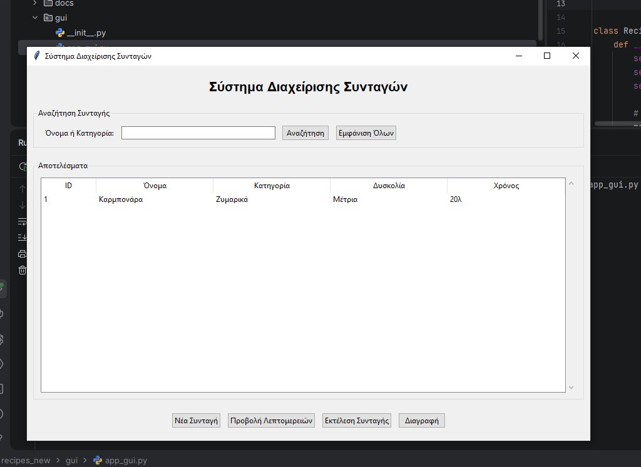
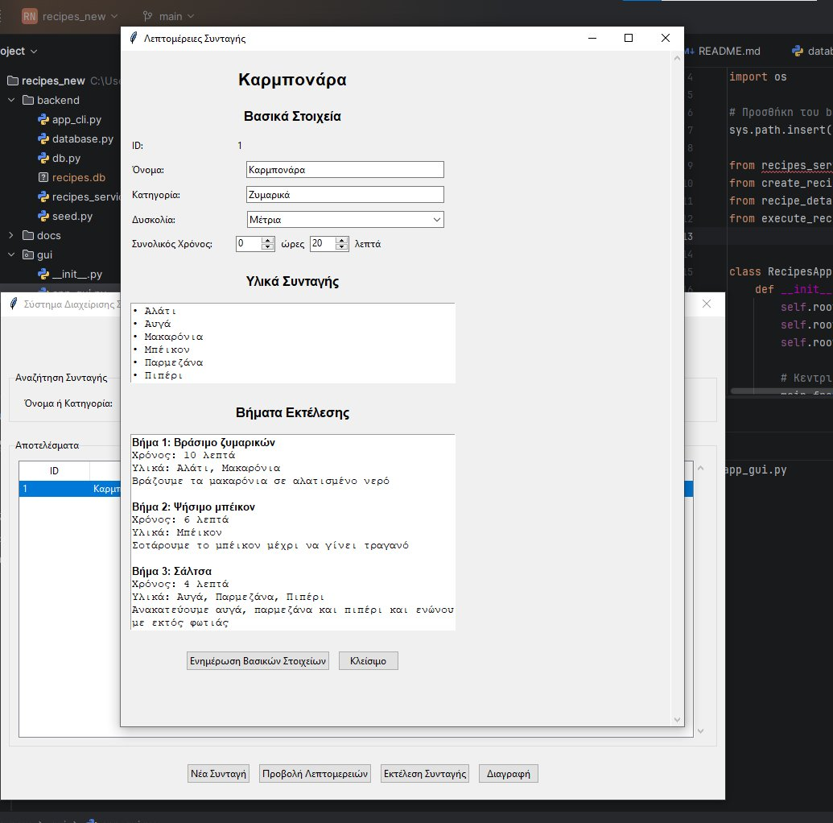
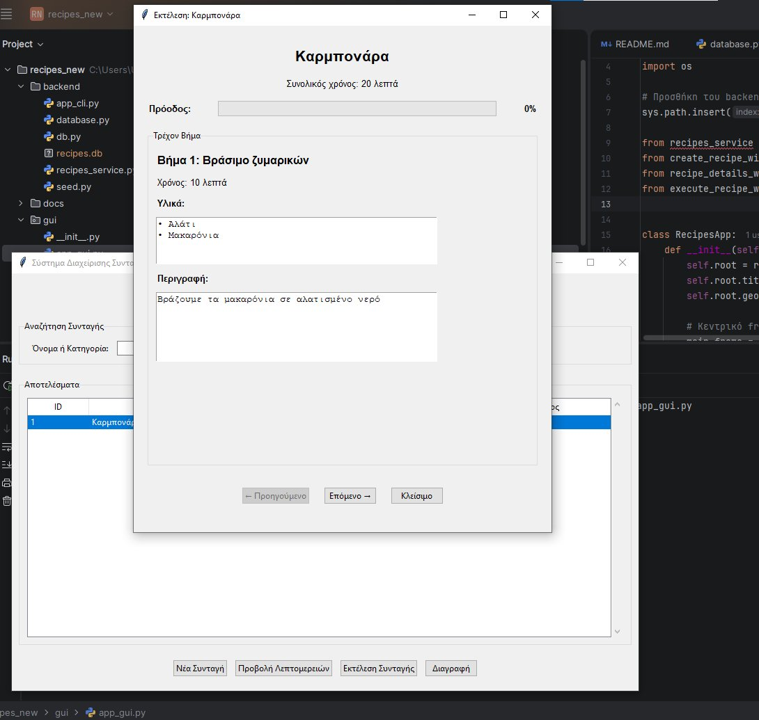
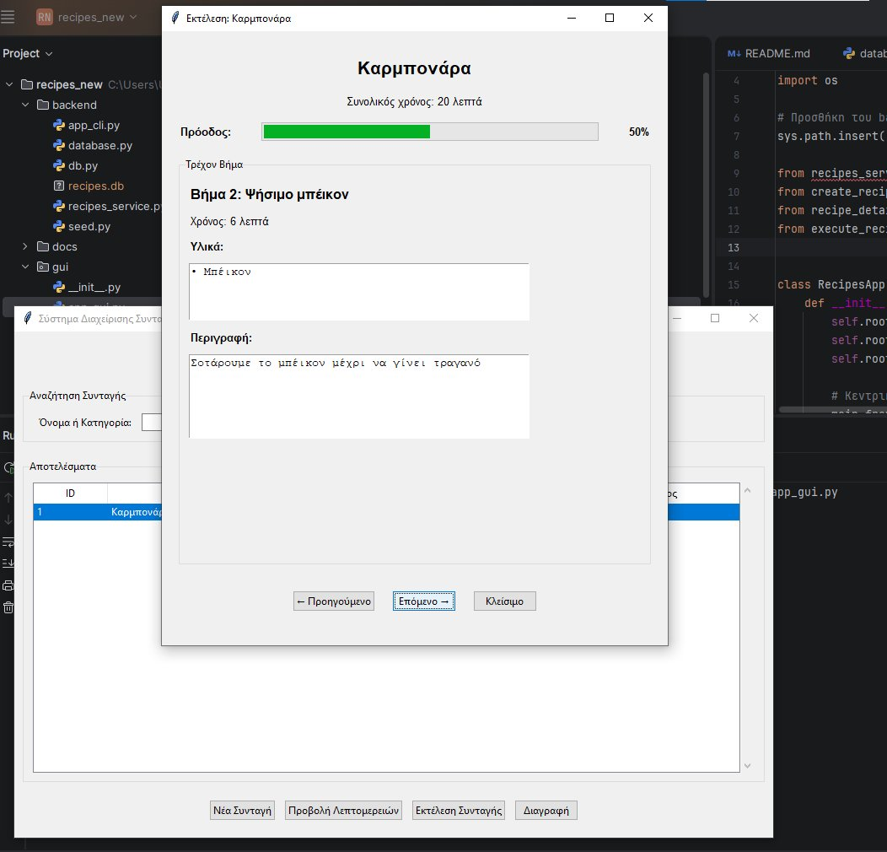
Screenshots — Καρμπονάρα
Κεντρικό παράθυρο
Λεπτομέρειες Καρμπονάρα
Εκτέλεση Βήμα 1 — 0%
Εκτέλεση Βήμα 2 — 50%

Slide 7
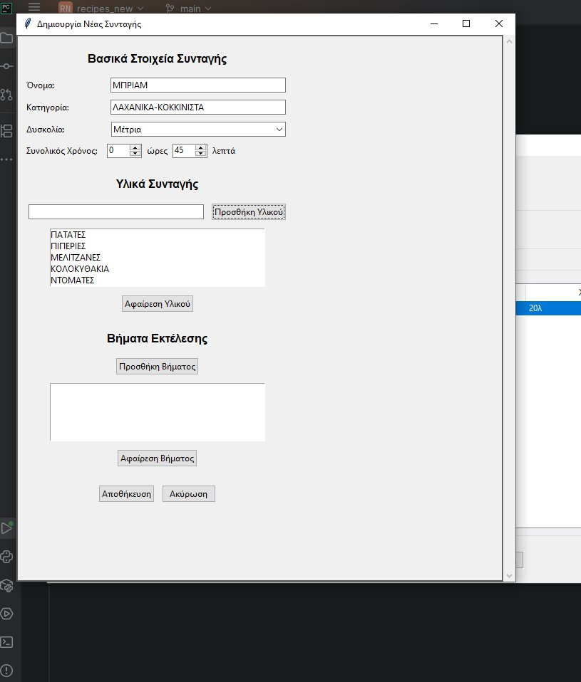
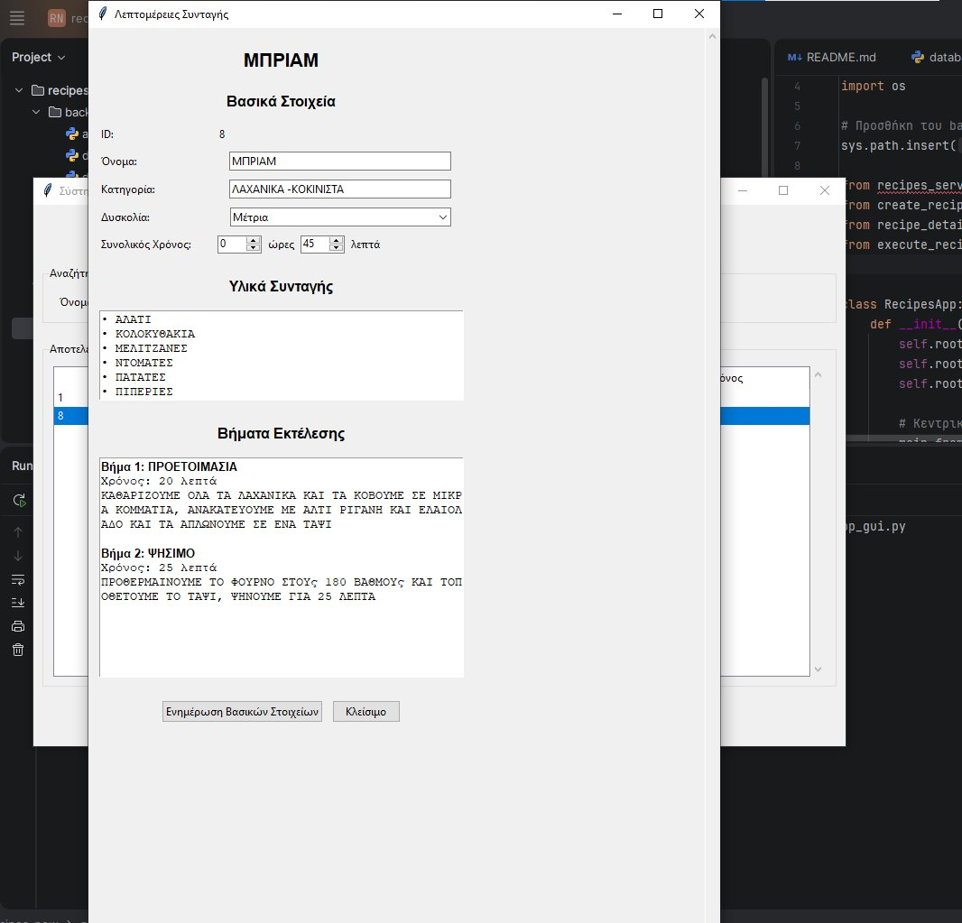
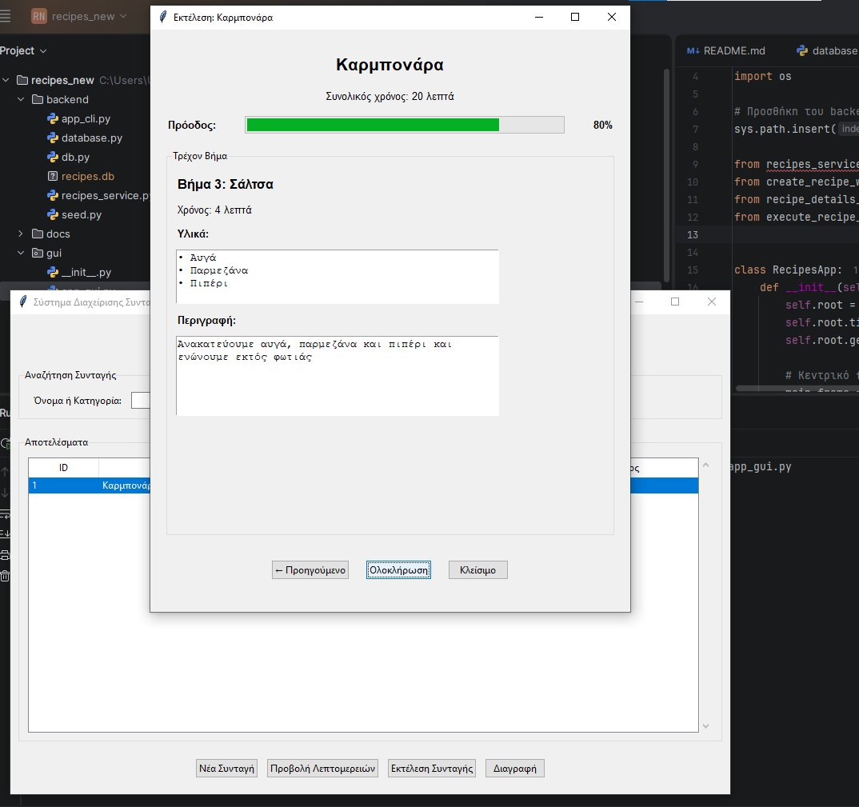
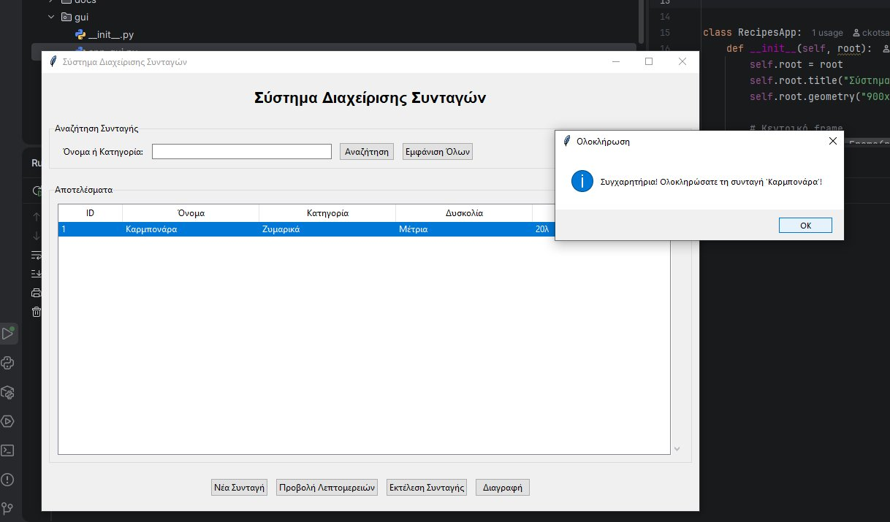
Screenshots — Νέα Συνταγή & Ολοκλήρωση
Δημιουργία ΜΠΡΙΑΜ
Λεπτομέρειες ΜΠΡΙΑΜ
Εκτέλεση Βήμα 3 — 80%
Μήνυμα ολοκλήρωσης

Slide 8
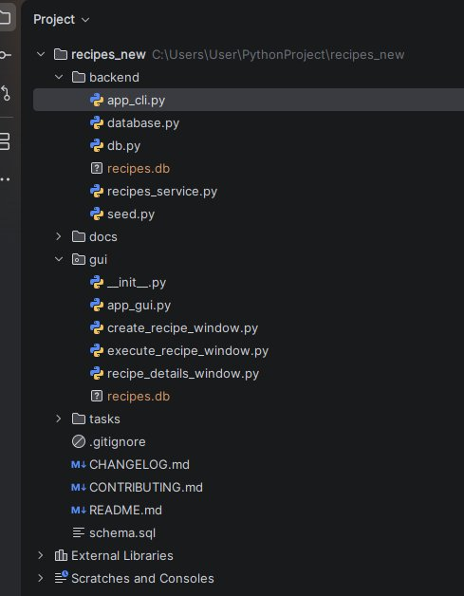
Δομή Project
backend/
• db.py — σύνδεση βάσης
• database.py — δημιουργία πινάκων
• recipes_service.py — CRUD
• seed.py — δοκιμαστικά δεδομένα
• app_cli.py — CLI έκδοση
• recipes.db — αρχείο βάσης SQLite
gui/
• __init__.py — Python package
• app_gui.py — κεντρικό παράθυρο
• create_recipe_window.py
• recipe_details_window.py
• execute_recipe_window.py

Slide 9
Κώδικας στο GitHub
Repository
github.com/Kotsalas/hou-plhpro-team-project-cooking-recipes
43
3
Python 100%
backend / gui / docs
Commits
Contributors
Γλώσσα
Φάκελοι
Το project είναι δημόσιο — κώδικας, commits και ιστορία ανάπτυξης

Slide 10
Κατανομή Εργασιών
Βασιλική Καλδή
Χριστόφορος Κωτσάλας
Πρωτοπαπάς &
Στασινόπουλος
Backend & Βάση
GUI & GitHub
Δοκιμές & Τεκμηρίωση
Σχεδιασμός 5 πινάκων SQLite
4 παράθυρα Tkinter
Δοκιμή λειτουργιών
recipes_service.py (CRUD)
Σύνδεση GUI με backend
README, CONTRIBUTING
db.py, database.py, seed.py
43 commits στο GitHub
Συντονισμός ομάδας
Συνεργασία μέσω GitHub — 43 commits

Slide 11
Συμπεράσματα
1
Λειτουργική εφαρμογή που καλύπτει όλα τα ζητούμενα της εκφώνησης
2
Σχεσιακή βάση δεδομένων με 5 πίνακες και σχέσεις many-to-many
3
Καθαρή αρχιτεκτονική με διαχωρισμό backend / GUI
4
Progress bar εκτέλεσης βασισμένο σε χρόνο όπως ζητούσε η εκφώνηση
5
Ομαδική ανάπτυξη μέσω GitHub — 43 commits
github.com/Kotsalas/hou-plhpro-team-project-cooking-recipes

